Slide 1
Data Preprocessing
Data Reduction

Slide 2
Data Preprocessing
About data
Why preprocess the data?
Descriptive data summarization
Data cleaning
Data integration and transformation
Data reduction
Discretization and concept hierarchy generation
Summary

Slide 3
数据归约策略
一个数据仓库可能存储了兆兆字节的数据
  复杂的数据挖掘，在完整的数据集上运行，可能会花很长的时间
数据归约
  获得数据的简化表达方式，这些数据在容量上更小，但是会产生相同（或几乎相同）的分析结果
数据归约策略
  数据立方体聚集（参见第三节）
  维度缩减—去掉不重要的属性
  数据压缩—小波变换
  数值归约—将数据拟合到模型中
  离散化和观念分层生成

Slide 4
数据立方体聚集
数据立方体的最低水平 (base cuboid基数长方体)
  为感兴趣的单个实体汇总的数据
  例如, 电话数据仓库中的一个客户
数据立方体中的多层次聚集
  进一步归约要处理的数据
参考适当的水平
  用最精简的表示方式就足以解决任务
在可能的情况下，使用数据立方体回答有关汇总信息的问题

Slide 5
维度归约
特征选择
选择特征的一个最小集，这样的话，对于给定这些特征的值的不同类别的可能分布，就会与给定所有特征的值的原始分布尽可能的接近
  reduce # of patterns in the patterns, easier to understand
启发式方法
  分步向前选择
  分步向后清除
  将向前选择和向后清除结合起来
  决策树归纳

Slide 6
启发式的特征选择方法
d 个特征有2^{d}个可能的子特征
几种启发式的特征选择方法:
  特征独立性假设下的最好单特征：通过显著性检验选择
  最好分步进行特征选择:
    先挑选出来最好的单特征
    然后是次好的特征 ...
  分步特征清除:
    反复清除最糟糕的特征
  最好是将特征选择和清除结合起来

Slide 7
决策树归纳的例子
初始属性集:
{A1, A2, A3, A4, A5, A6}
→ 归约的属性集: {A1, A4, A6}
A4 ?
选择重要的特征!
A1?
A6?
Class 1
Class 2
Class 1
Class 2

Slide 8
数据压缩
字符串压缩
  有大量的理论和调整好的算法
  通常无损的
  但只有有限的操纵是可能的，没有扩张
音频/视频压缩
  通常是有损压缩,逐步细化
  有时，小片段的信号可以重建，而不用重建整个信号
原始数据
无损的
压缩数据
接近原始数据
有损的

Slide 9
小波变换
(DWT)离散小波变换: 线性信号处理，多分辨率分析
压缩逼近:只存储一小部分的最强的小波系数
与傅里叶变换类似，但是是定位于空间的更好的有损压缩
方法:
  长度, L,必须是2的整数次幂(必要时用0填充)
  每个变换有2个功能: 平滑，差异
  应用到数据对，产生两组长度为L/2的数据
  适用两个函数的递归，直到达到所需的长度

Slide 10

图片压缩的离散小波变换
图片
低通滤波 高通滤波
低通滤波 高通滤波
低通滤波 高通滤波

Slide 11
主成分分析
给定n维空间中的N个数据向量，找出能最好的表示这些数据的k（ ≤ n ）个正交向量
步骤
  规范化输入数据:每个属性都落在同一范围内
  计算 k 个正交向量, 也就是, 主成分
  每个输入的数据都是k个主成分向量的一个线性组成部分
  主成分按重要性或者强度降序排列储存
  既然成分已经储存好，就可以通过清除弱成分（也就是那些低方差的成分）来减小数据的大小 (也就是说,用最强的主成分，可能会重建一个更接近原始数据的数据）
只适用于数字数据
当维数很大的时候用

Slide 12
数值归约
通过选择替代的，较小的数据表示形式来减少数据量
参数方法
  假设数据符合某个模型，估计模型的参数，仅存储参数，并丢弃数据 (除了可能的离散点)
  例如： 对数线性模型—obtain value at a point in m-D space as the product on appropriate marginal subspaces
非参数方法
  不假设模型
  主要成员:直方图，聚类，抽样

Slide 13
减少数据方法(1): 回归和对数线性模型
线性回归: 将数据拟合成一条直线
  通常用最小二乘法拟合直线
多元回归:允许响应变量Y作为一个多维特征向量的线性函数模型
对数线性模型:近似​​离散的多维概率分布

Slide 14
回归和对数线性模型
线性回归: Y = w X + b
  两个回归系数, w 和 b, 用手头的数据估计和标记直线
  对已知的值Y1, Y2, …, X1, X2, ….用最小二乘法标准
多元回归: Y = b0 + b1 X1 + b2 X2.
  许多非线性函数可以转化成以上形式
对数线性模型:
  The multi-way table of joint probabilities is approximated by a product of lower-order tables
  概率: p(a, b, c, d) = αab βacχad δbcd

Slide 15
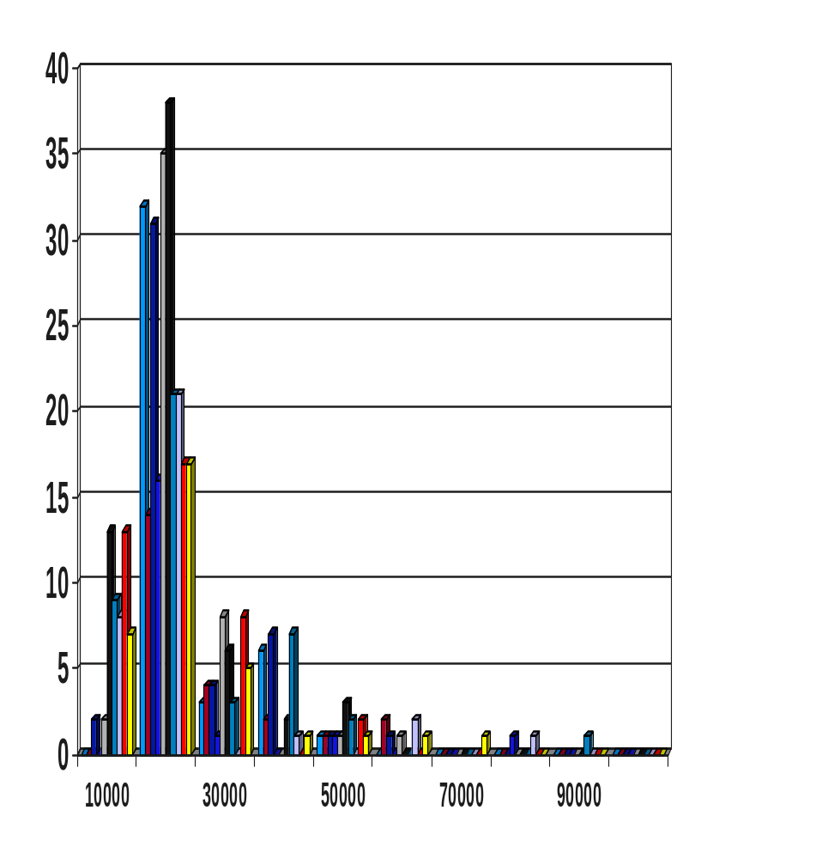
归约数据方法(2): 直方图
将数据分割，存储每一部分的平均值t
划分规则:
  等宽: 相等的间距
  等频 (或者等深)
  V-最优: 最小直方图方差 (每个篮子代表原始值的加权和)
  MaxDiff: 桶的边界是具有β–1个最大差的对

Slide 16
数据归约方法(3): 聚类
在相似性基础上将分区数据设置成聚类，并只储存聚类的表示方式 (例如, 质心和直径)
如果数据是聚类的而不是杂乱的，会非常有效
可以有层次聚类和多维索引树结构存储
聚类的定义和聚类算法有很多选择
在以后的章节中将对聚类分析进行深入的学习.

Slide 17
归约数据方法(4): 取样
允许用数据的小得多的随机样本（子集）表示大型数据集
选取数据的一个有代表性的子集
  简单随机抽样，可能在存在偏差的情况下效果很差
放回简单随机抽样,不放回简单随机抽样, 聚类抽样
不放回简单随机抽样(SRSWOR)
自适应采样方法
  分层采样:
    整个数据库中每类的近似百分比
    在有偏数据的结合中使用

Slide 18
抽样
SRSWOR
(不放回简单随机抽样)
SRSWR
原始数据

